Slide 1

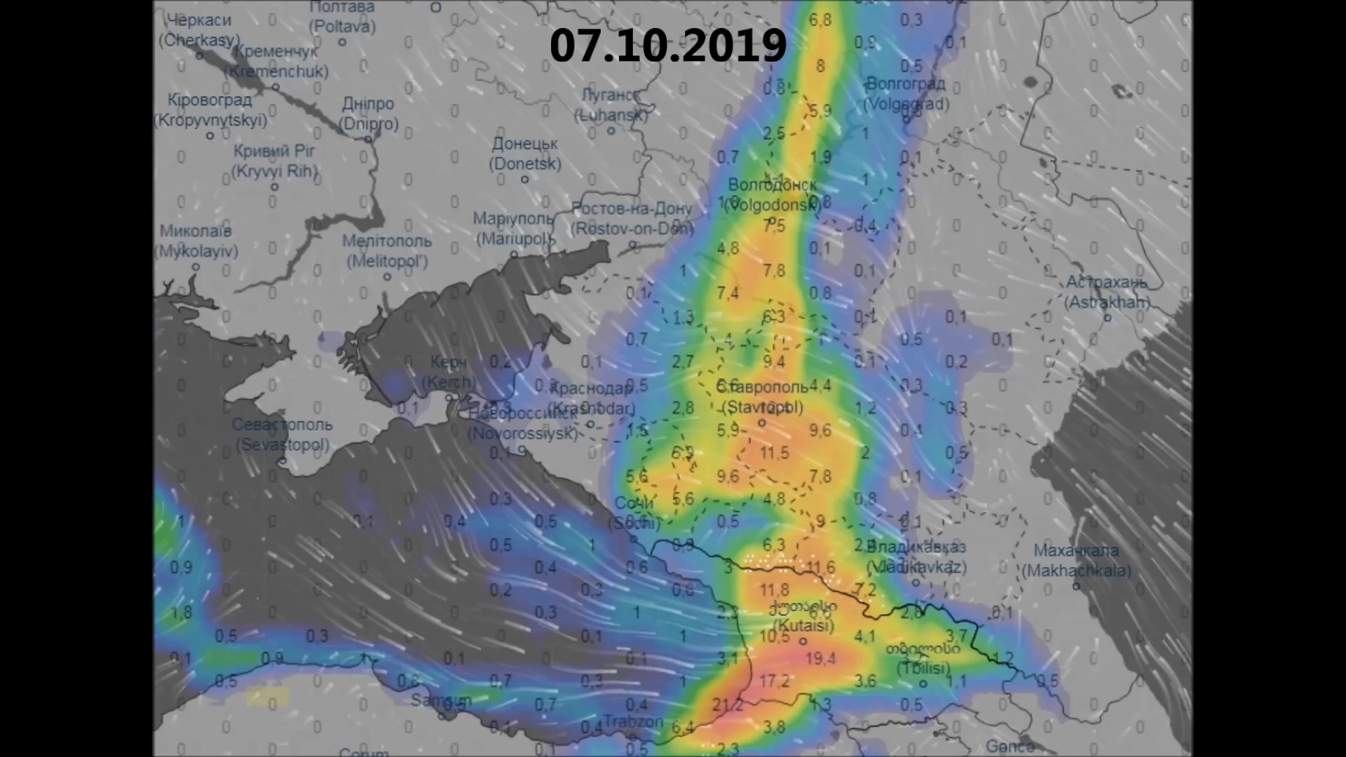
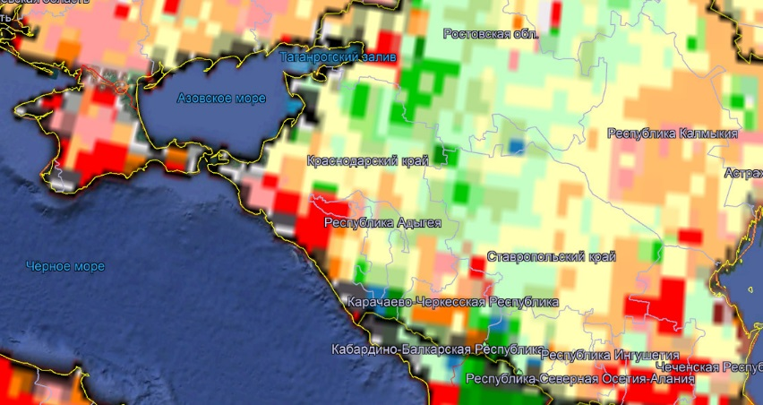

ПРОГНОЗ ВЫПАДЕНИЯ ОСАДКОВ НА ТЕРРИТОРИИ ЮФО И СКФО (ИР «Ventusky»)
(от 06.10.2019 на 07-09.10.2019)
% увлажнения почвы
Волгоград
Ростов-на-Дону
Астрахань
Краснодар
Ставрополь
Севастополь
Сочи
Владикавказ
Махачкала

Slide 2
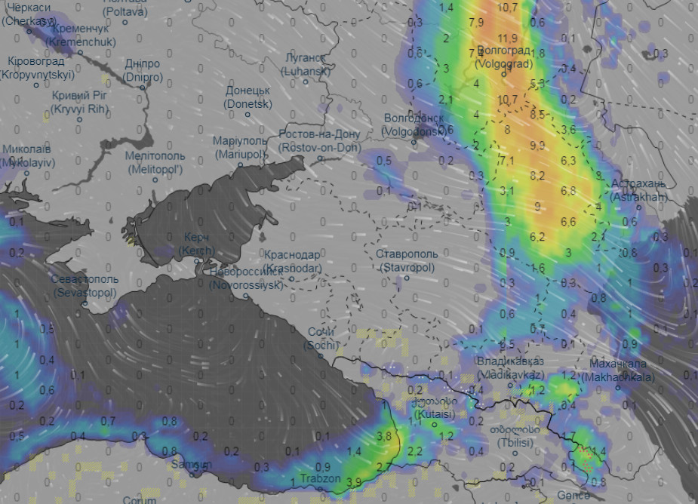
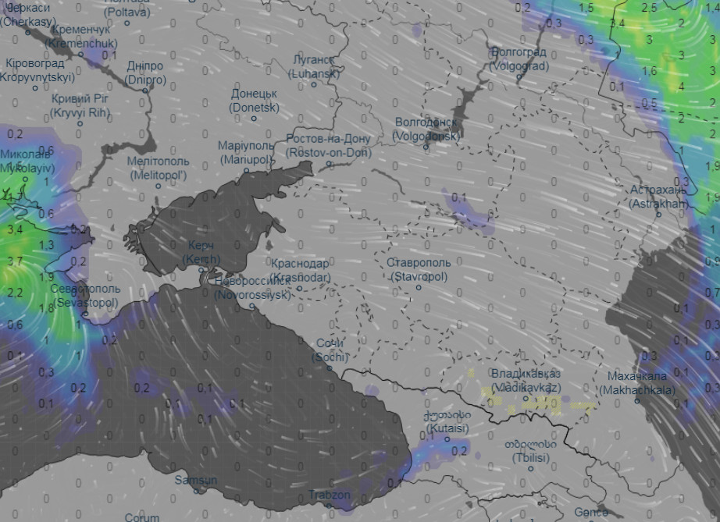
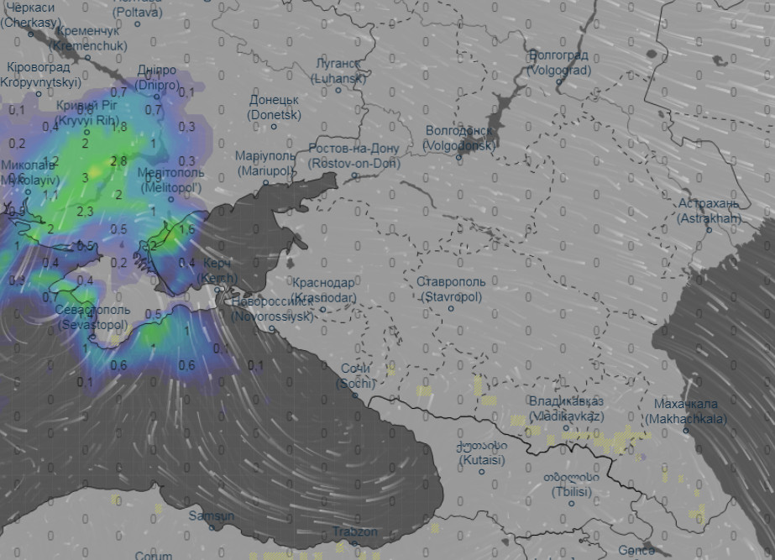
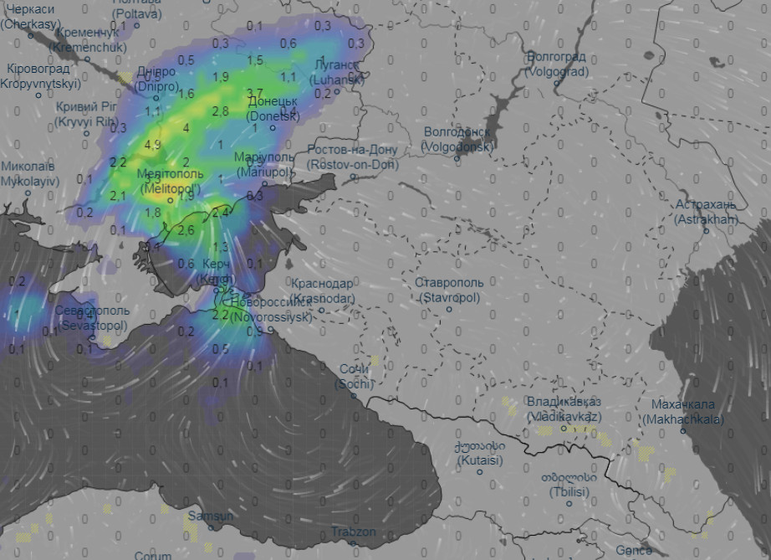
ПРОГНОЗ ВЫПАДЕНИЯ ОСАДКОВ НА ТЕРРИТОРИИ ЮФО И СКФО
(от 06.10.2019 на 07.10.2019)
06.00 (мск) 07.10.2019
12.00 (мск) 07.10.2019
Волгоград
Волгоград
Ростов-на-Дону
Ростов-на-Дону
Астрахань
Астрахань
Краснодар
Ставрополь
Краснодар
Ставрополь
Севастополь
Севастополь
Сочи
Сочи
Владикавказ
Махачкала
Владикавказ
Махачкала
18.00 (мск) 07.10.2019
24.00 (мск) 07.10.2019
Волгоград
Волгоград
Ростов-на-Дону
Ростов-на-Дону
Астрахань
Астрахань
Краснодар
Ставрополь
Краснодар
Ставрополь
Севастополь
Севастополь
Сочи
Сочи
Владикавказ
Махачкала
Владикавказ
Махачкала

Slide 3
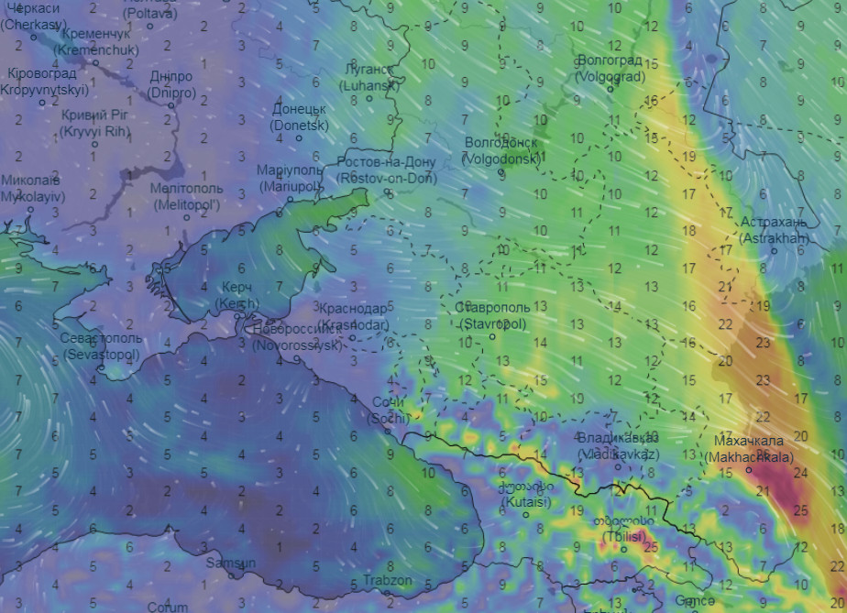
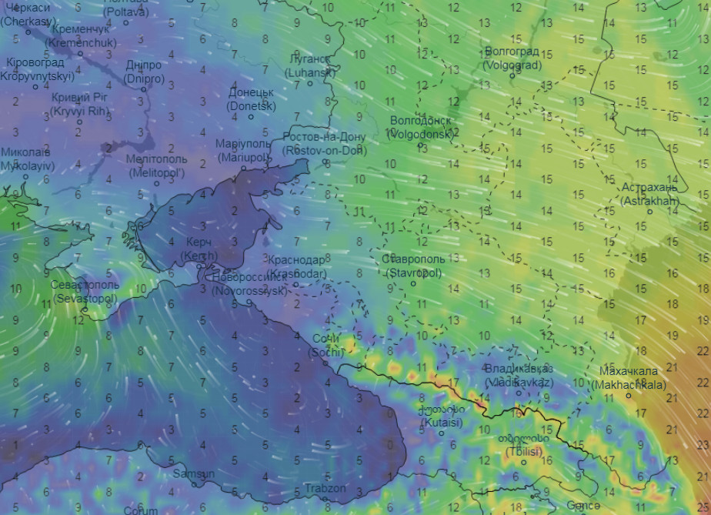
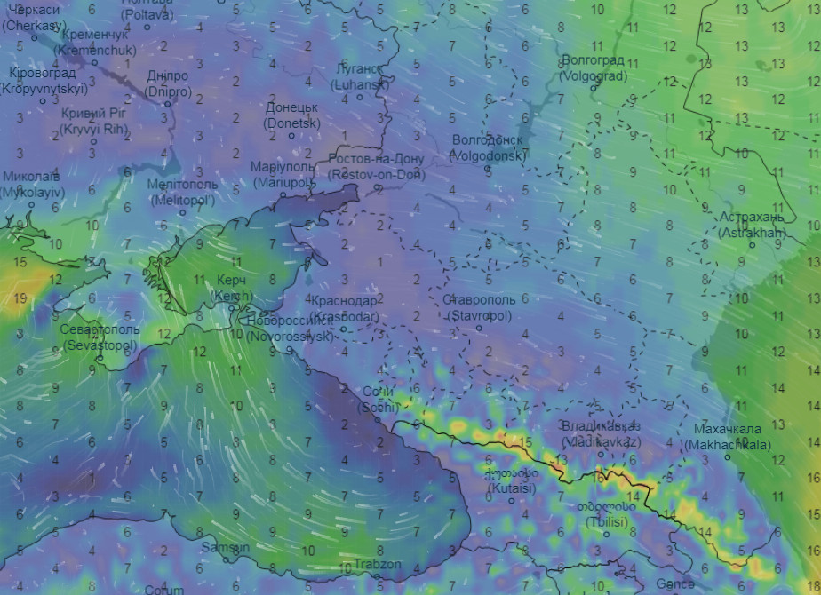
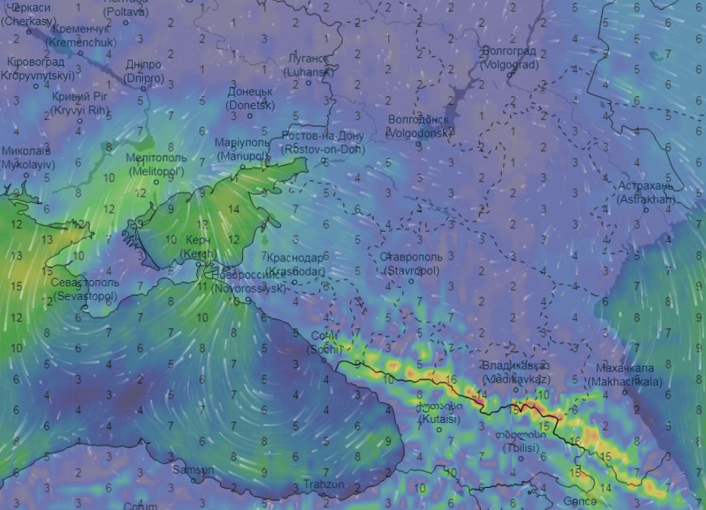
ПРОГНОЗ ВЕТРОВОЙ НАГРУЗКИ НА ТЕРРИТОРИИ ЮФО И СКФО
(от 06.10.2019 на 07.10.2019)
06.00 (мск) 07.10.2019
12.00 (мск) 07.10.2019
Волгоград
Волгоград
Ростов-на-Дону
Ростов-на-Дону
Астрахань
Астрахань
Краснодар
Ставрополь
Краснодар
Ставрополь
Севастополь
Севастополь
Сочи
Сочи
Владикавказ
Махачкала
Владикавказ
Махачкала
18.00 (мск) 07.10.2019
24.00 (мск) 07.10.2019
Волгоград
Волгоград
Ростов-на-Дону
Ростов-на-Дону
Астрахань
Астрахань
Краснодар
Ставрополь
Краснодар
Ставрополь
Севастополь
Севастополь
Сочи
Сочи
Владикавказ
Махачкала
Владикавказ
Махачкала

Slide 4
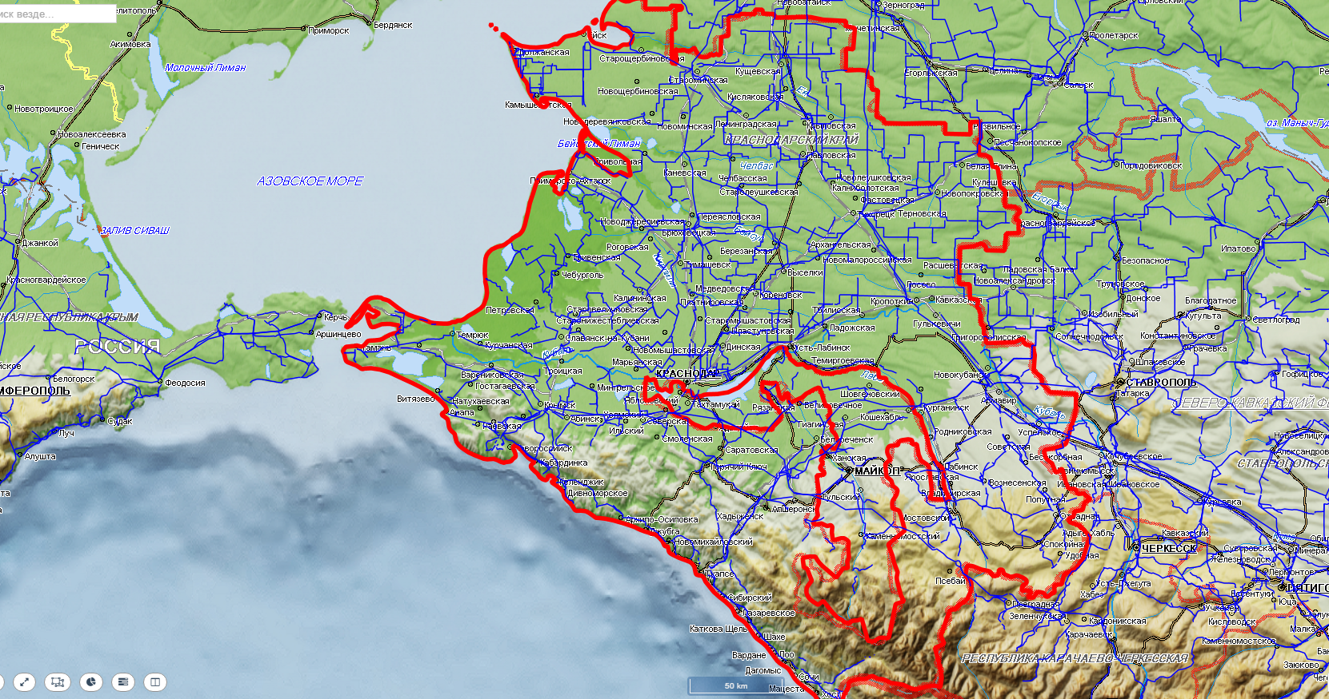
ИНФОРМАЦИОННЫЕ МАТЕРИАЛЫ ПО ОСАДКАМ И ПОРЫВАМ ВЕТРА НА ТЕРРИТОРИИ
КРАСНОДАРСКОГО КРАЯ (РИСК НАРУШЕНИЯ ЭЛЕКТРОСНАБЖЕНИЯ НА 07.10.2019 )
Щербиновский р-н
Кущевский р-н
7
10
Староминский р-н
6
10
Ейский р-н
720/9
5
12
2590/20
Крыловский р-н
1
10
7
12
1867/24
1012/8
Каневской р-н
Ленинградский р-н
684/8
Приморско-Ахтарский р-н
6
10
8
10
Павловский р-н
Белоглинский р-н
173/16
5
10
Новопокровский р-н
9
10
8
10
311/26
198/13
7
9
282/12
367/18
Брюховецкий р-н
Тихорецкий р-н
11483/15
8
10
Выселковский р-н
0
10
Калининский
р-н
1958/12
Кореновский р-н
5
10
628/12
Кавказский р-н
Славянский р-н
3
10
Тимашевский
р-н
10
10
312/15
3
10
2
9
961/17
2
10
Тбилисский р-н
Тюмрюкский р-н
316/34
2066/29
206/9
5
8
296/14
0
9
Красноармейский р-н
Динской р-н
Усть-Лабинский р-н
269/11
Гулькевичский р-н
2
11
8
10
7
7
3
7
Новокубанский р-н
265/19
529/24
132/16
254/19
583/17
5
6
Анапский р-н
Крымский р-н
Краснодар
Курганинский
р-н
1
10
7
10
5
14
МО Армавир
120/13
396/12
Абинский р-н
296/20
Белореченский р-н
5
10
7
10
Успенский р-н
741/19
6
9
9
281/24
6
10
50%
МО г.Новороссийск
Северский р-н
Горячий Ключ
10
380/17
4
9
347/18
7
10
9
10
110/12
206/11
136/21
МО г. Геленджик
280/5
463/9
Лабинский р-н
Условные обозначения
29%
6
6
9
9
- прогноз нарушения ЛЭП
487/10
Апшеронский р-н
282/19
Отрадненский р-н
- линии электропередач 110 кВт
33%
Туапсинский р-н
19
19
8
10
12
7
260/75
158/12
20
- количество осадков в мм за 24 ч
389/65
Мостовский р-н
15
- порывы ветра
60%
8
10
321/20
- протяженность ЛЭП/ТП (шт.)
279/14
Сочи
1599/10330
- кол-во домов /населения
11
13
60%
- износ электроэнергетических систем
6357/19
Славянский
- муниципальное образование
50%

